Slide 1
Крауд-платформа “100 городов”
Группа: “Креативная экономика в городе.
Креативные кластеры и промышленные территории»
Проблема: обновление территории бывшего завода пластмасс г. Тюмени
Решение: превращение территории завода в выставочный парк для отдыха и развлечений
команда W.E.D
Набиева Э.А.
(+79199217486)
Мальцева Е.В.
Сафонова В.А.
Дзигунова Д.В.
г. Тюмень,
2020

Slide 2
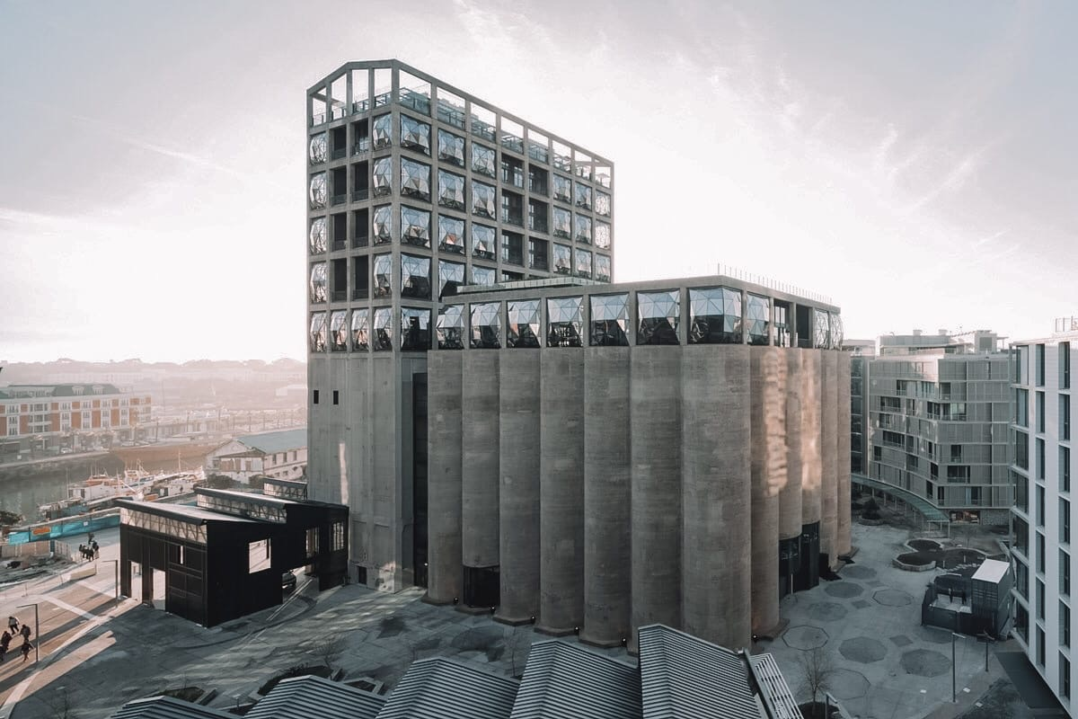
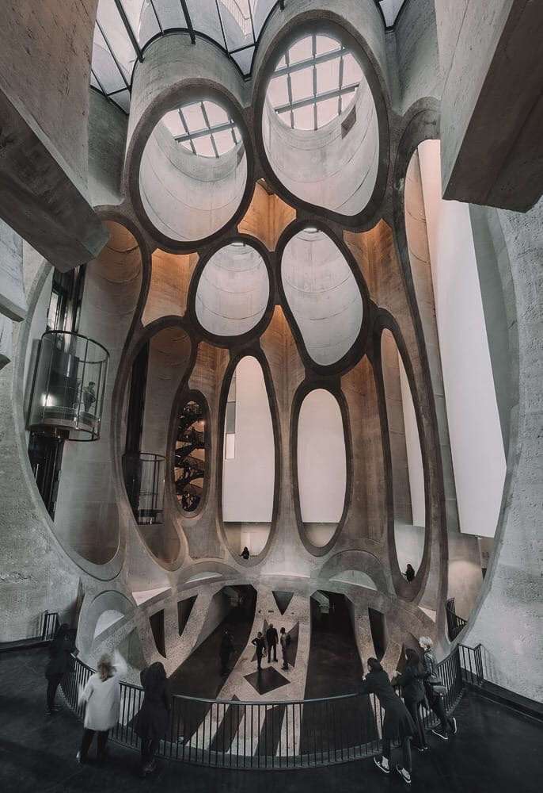
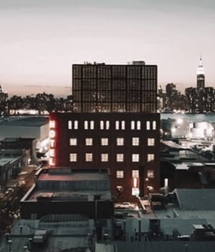
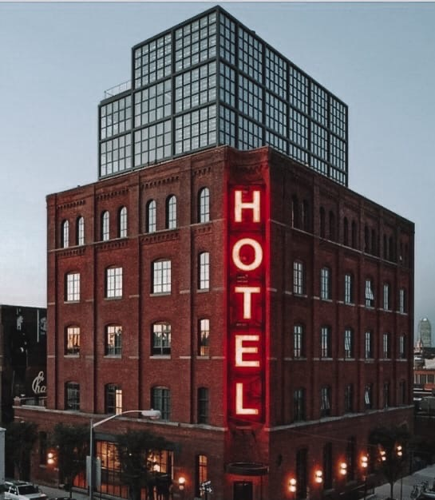
“Выбрасывать пластиковую бутылку - это плохо для планеты,
так стоит ли выбрасывать целое здание?”
Создание нового объекта очень затратно, и дело касается далеко не только вложенных финансов. Современность характеризуется строительной деятельностью, основанной на реновации имеющихся зданий.
отель Wythe, Нью-Йорк,США.
Модный отель, построенный из бывшего склада, - яркий пример новой архитектуры, дающий новую жизнь бывшей промышленной среде.
Zeitz Museum, Кейптаун, Африка
Хранилище зерна было переоборудовано под музей современного искусства. В здании изначально не было открытого пространства, из-за чего архитекторы вырезали поперечный разрез через восемь центральных силосов, в результате чего получилось интересное пространство - овальный атриум.

Slide 3
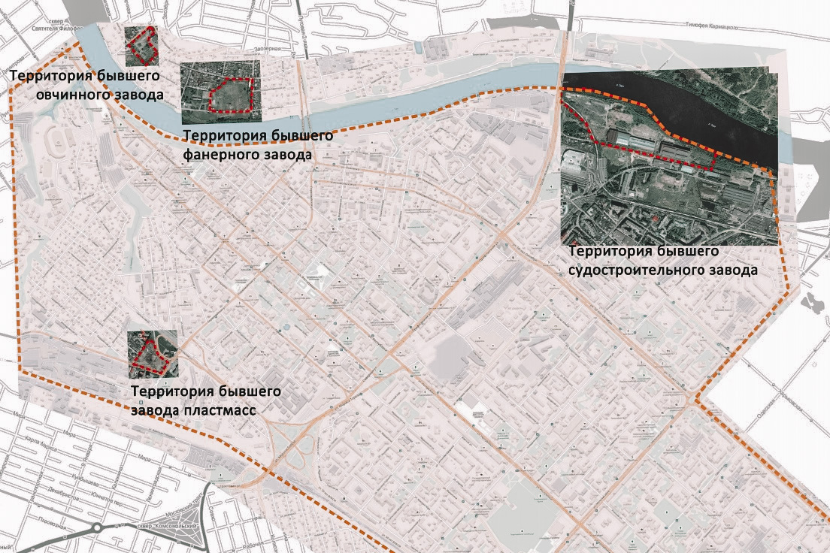
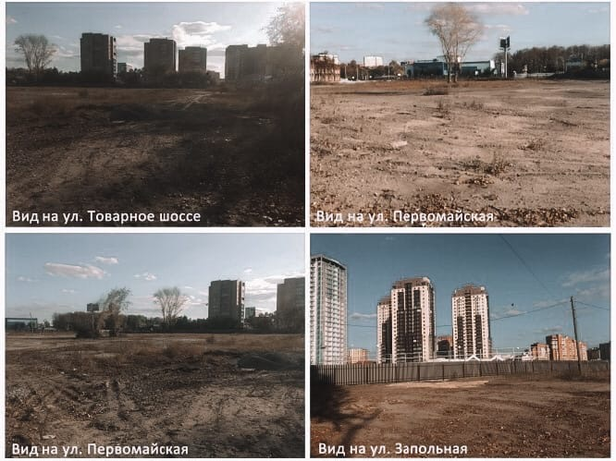
Краткая историческая справка бывшего "Тюменского завода пластмасс" по адресу ул. Первомайская, 52
Конец XIX века (1902г.) - возведение винного склада и общежития для приглашенных спрециалистов. Производство алкоголя. Начало XX века - производство переводят в бывшую Пророко-Ильинскую церковь на ул. 25 лет Октября. В бывшем казенном винном складе помещают завод пластмасс. Начало XXI века (2014г.) - производство перенесли за город.
Заброшенные участки земли на территории Тюмени

Slide 4
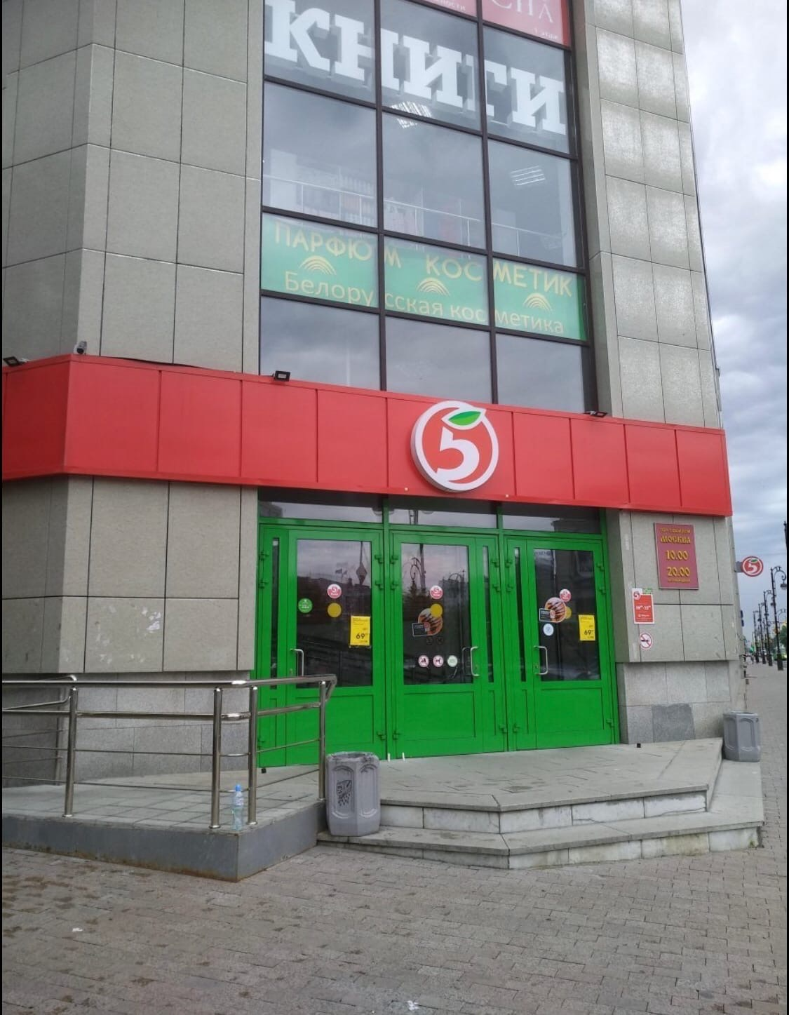
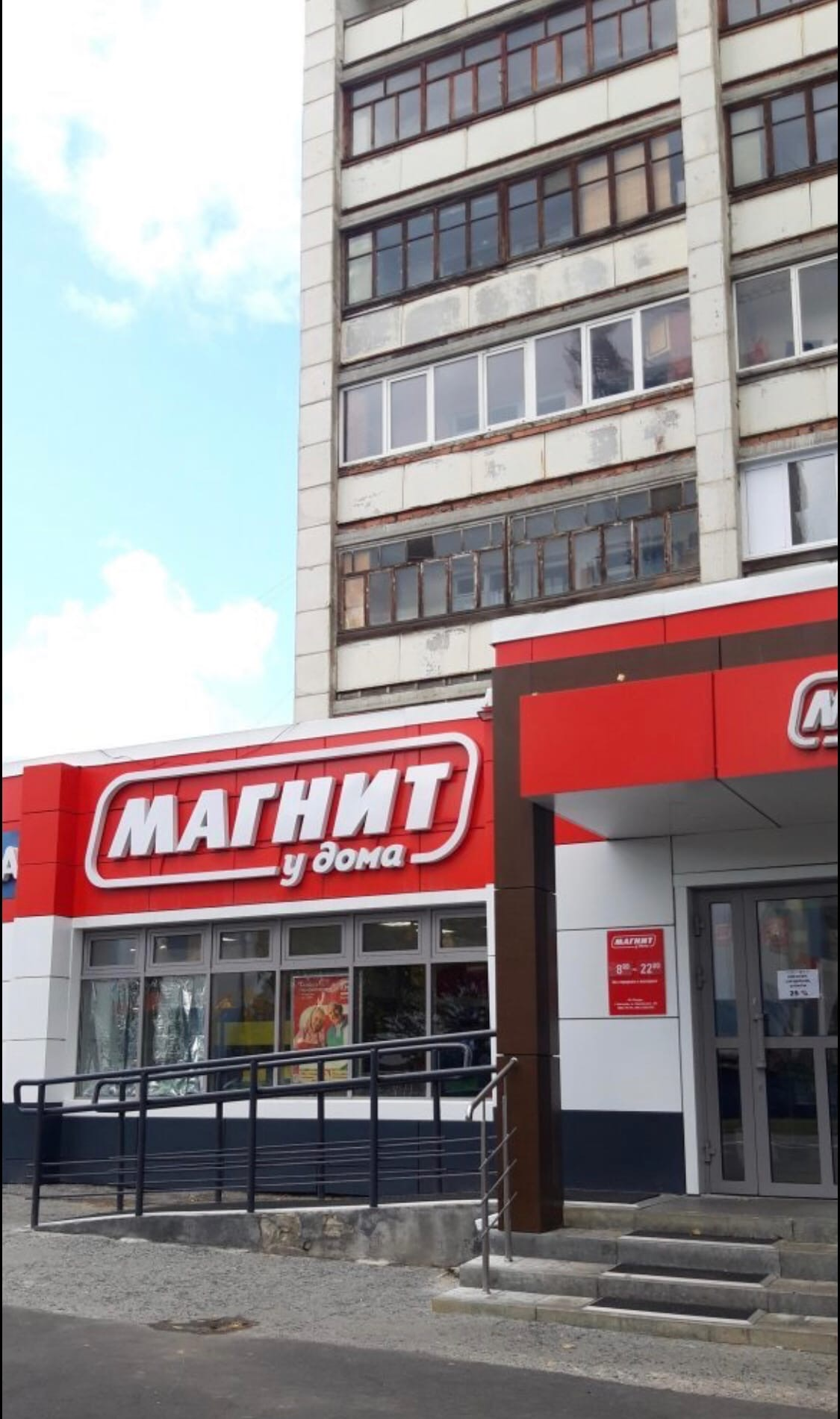
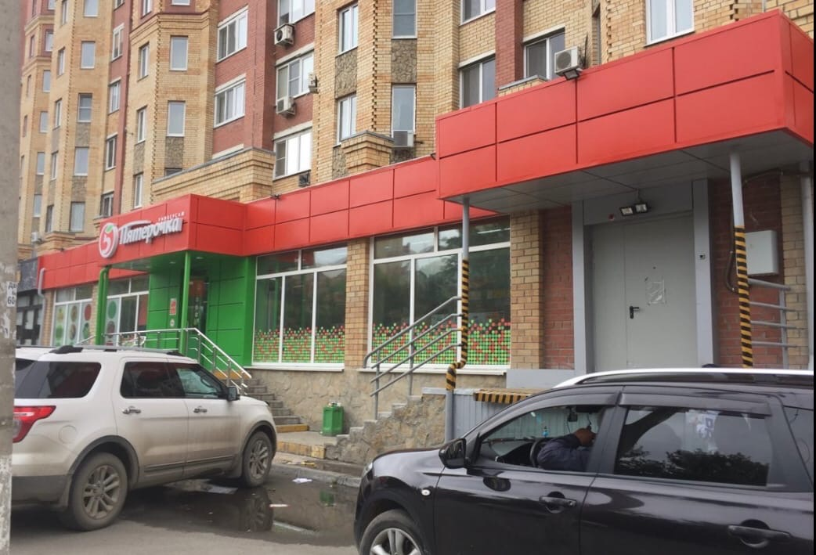
Строительная основа будущего парка
Ликвидация кричащих, ярких оформлений магазинов, выполненных из МЕТАЛЛОКАССЕТ, МЕТАЛЛОСАЙДИНГА, которые нарушают единство архитектурного стиля города
Использование данных материалов, как основа парка
Экономическая выгода:
-выгодно, так как не требуется закупки новых материалов, что приводит к снижению расходов;
- экономия времени, которое могло уйти на ожидание для подготовки материалов;
придать городу уникальный облик, показать приезжим наш город с презентабельной стороны при въезде ;
решить социально-культурные проблемы, возникающие у жителей города, связанные с проблемой «неуместных» кричащих фасадов;
«очистка» городской среды от «визуального» мусора;
=

Slide 5

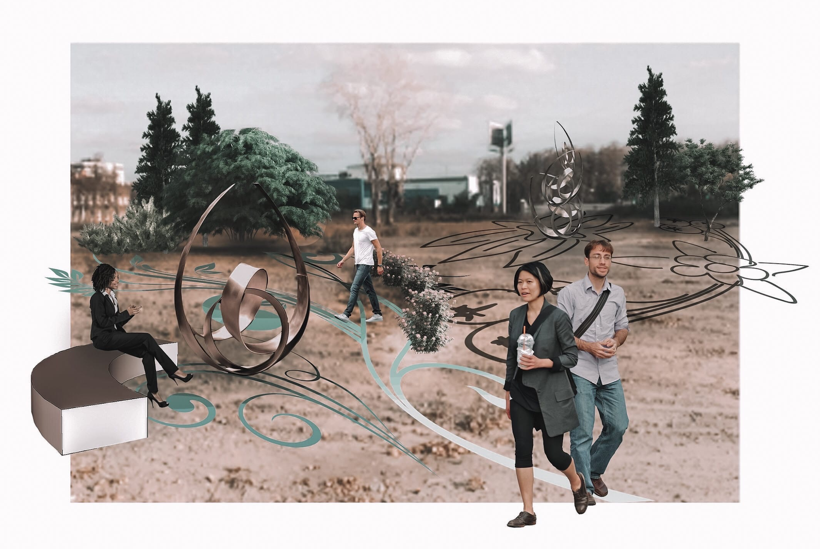

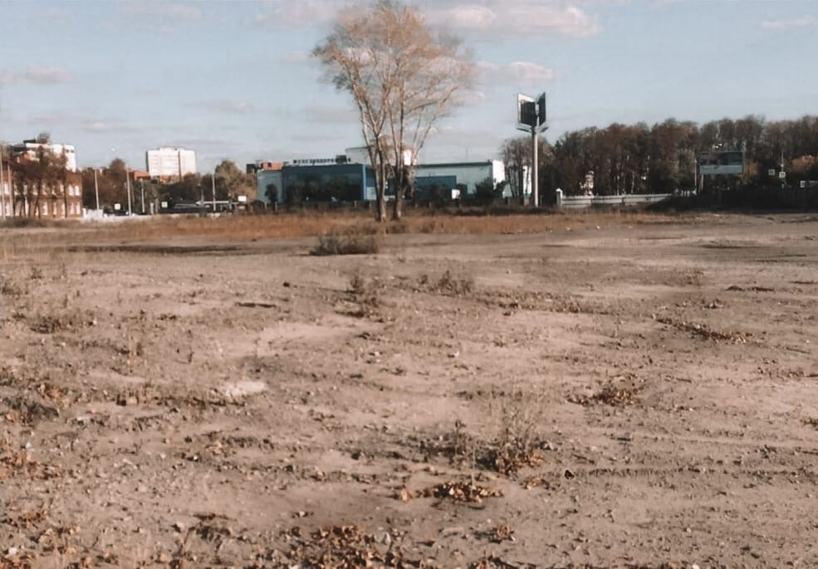
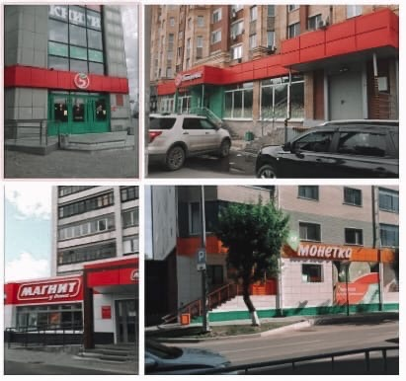
негодный для эксплуатации участок земли (из-за завода пластмасс почва пропитана вредными веществами, длительное нахождение вредно)
нерешенный вопрос утилизации строительных отходов
при въезде в город с ж/д вокзала приезжие видят заброшенный пустырь,что создает негативное впечатление
Анализ сложившихся условий
=
+
оставшиеся от магазинов металлокассеты и металлосайдинг
заброшенная территория
+
=

Slide 6
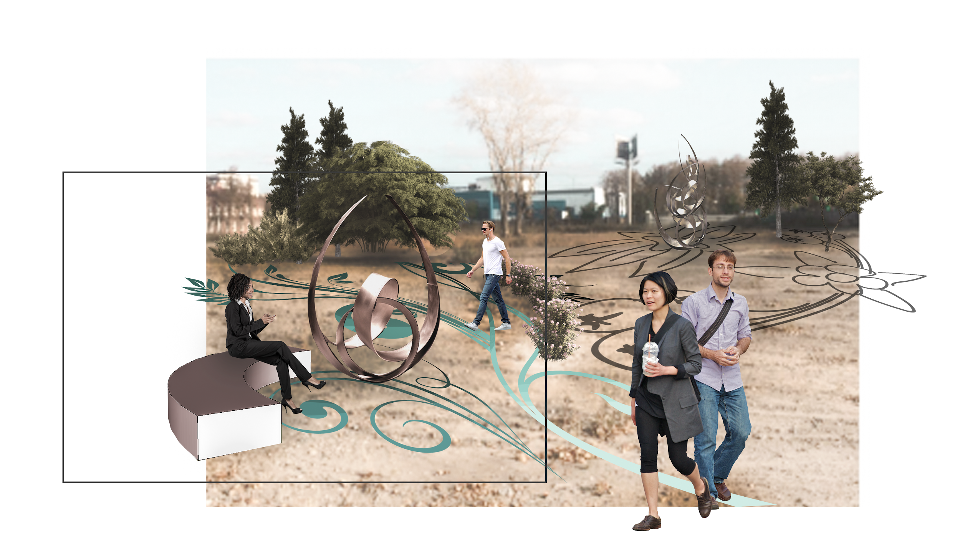
Выставочный парк
элементы благоустройства парка (скамьи, беседки, стенды для выставок), выполненные из металлокассет
арт-объекты (элементы постоянной выставки), выполненные из металлосайдинга,
тропинки, выполненные по мотивам узоров знаменитых тюменских ковров и “тюменских деревянных кружев”

Slide 7
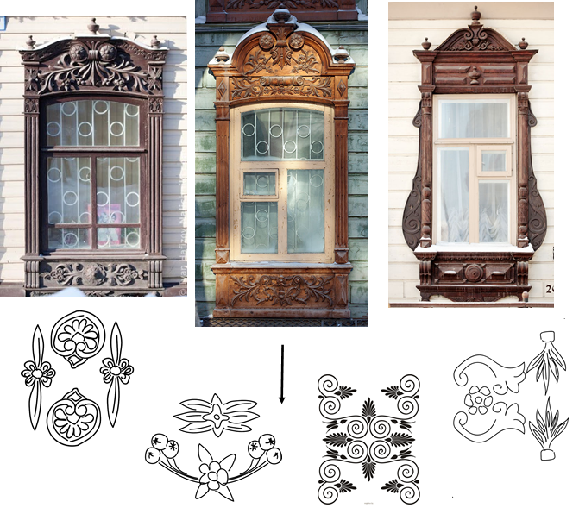
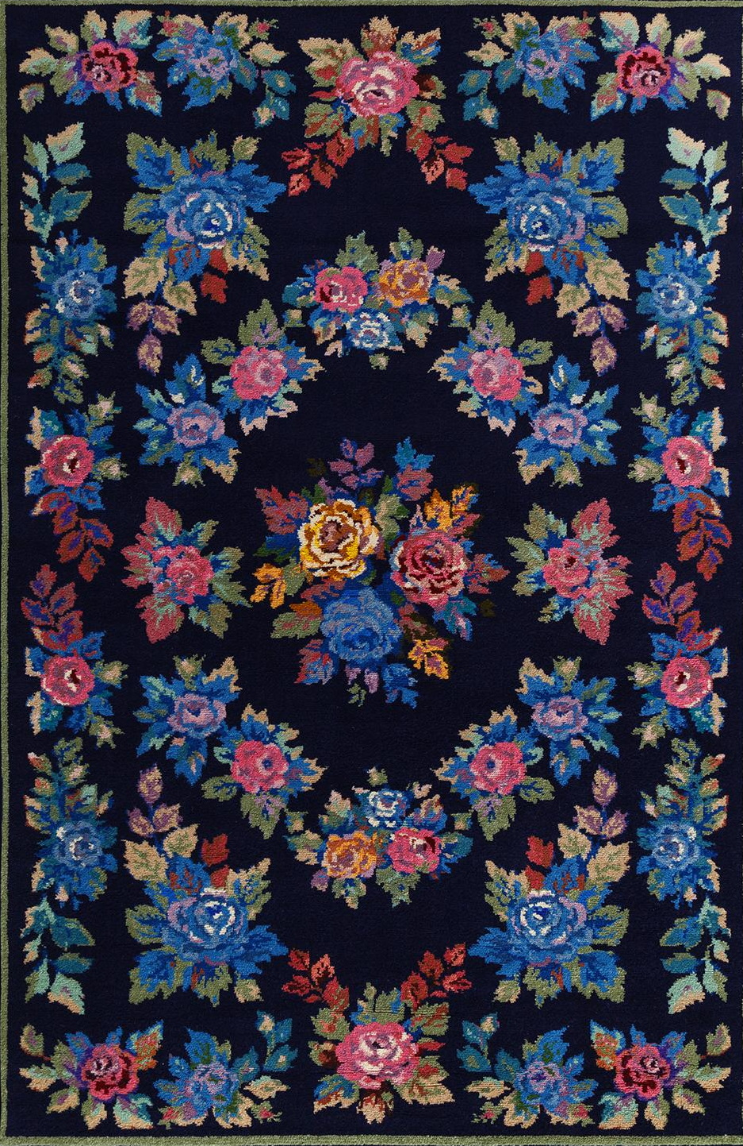
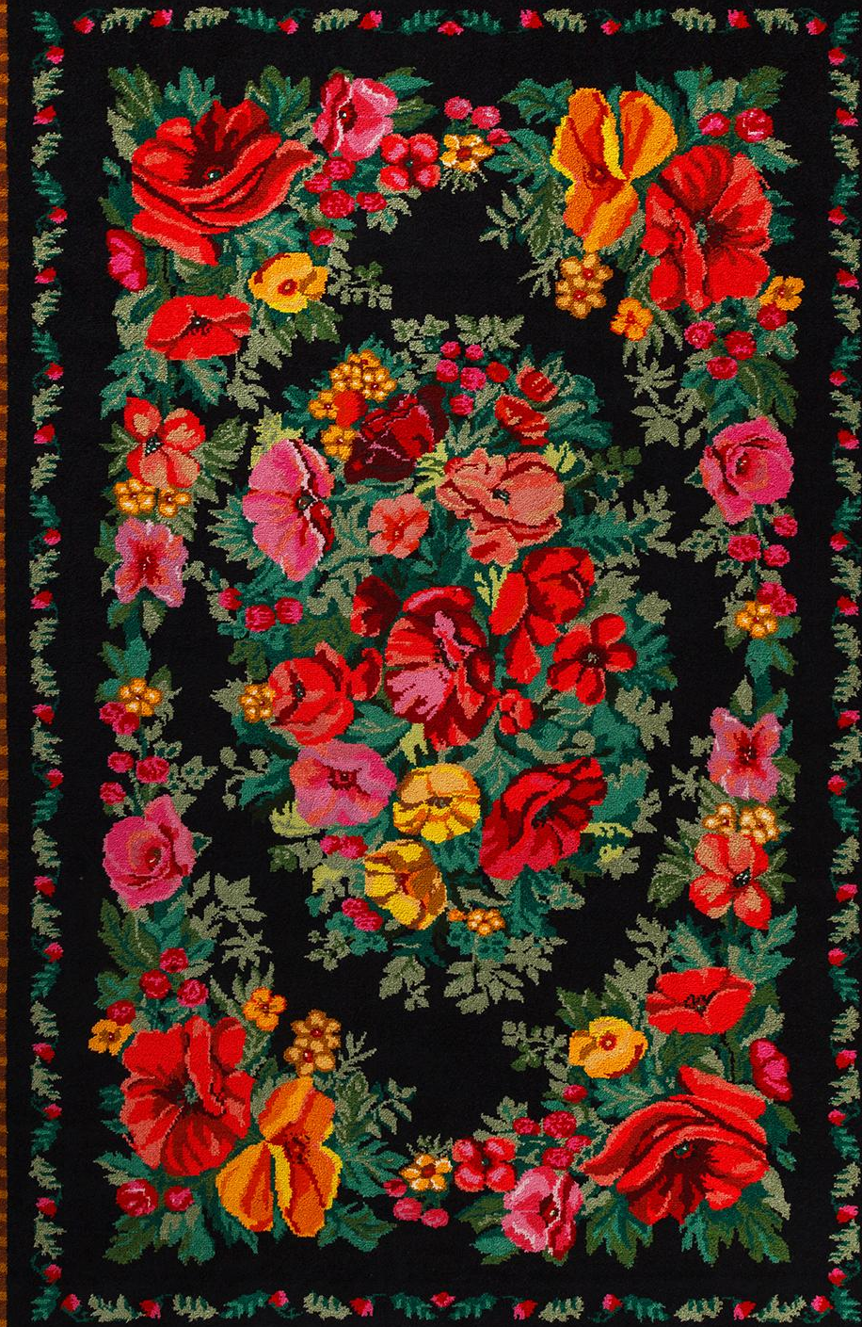
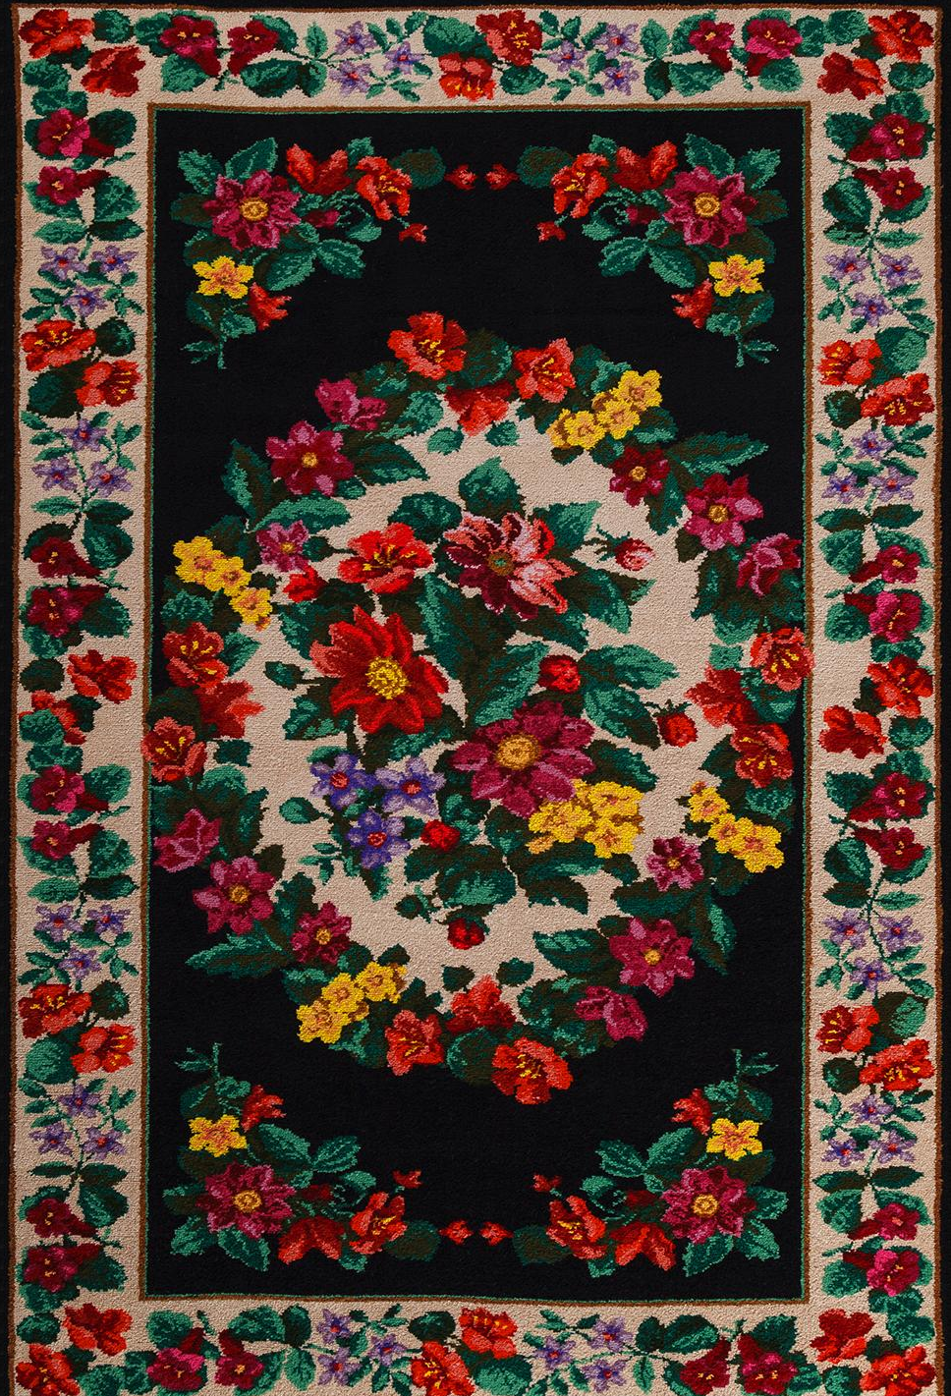




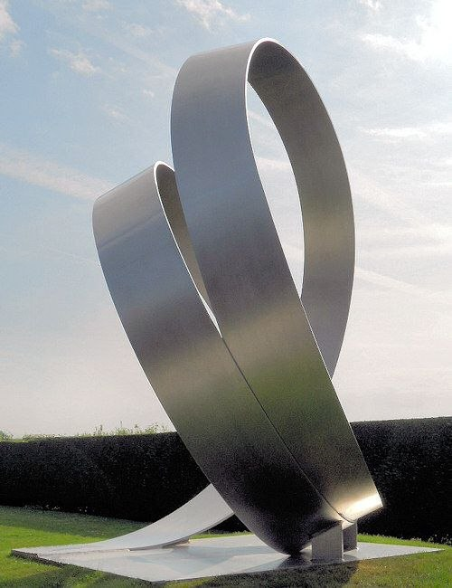
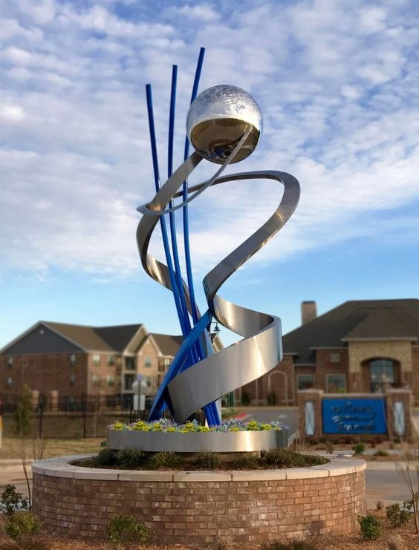
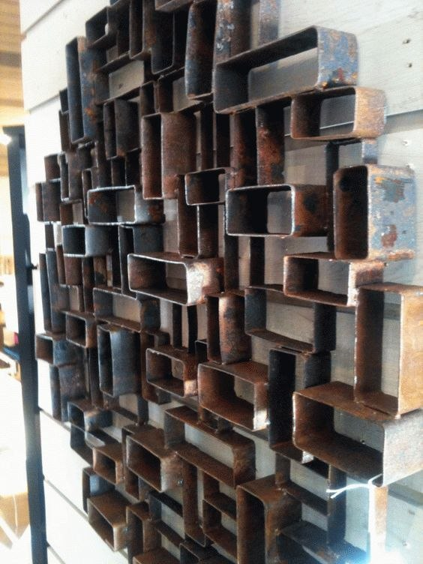
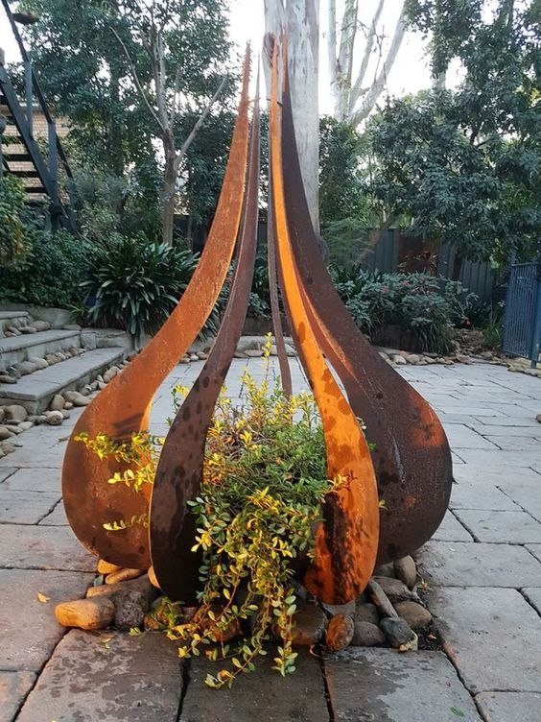
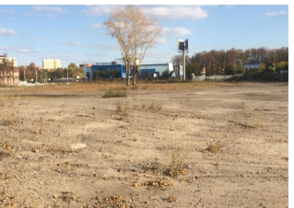
Традиции в архитектуре г. Тюмени
В основе организации и внешнего облика планировочной структуры парковой территории у
ЖД вокзала с целью «демонстрации» и сохранения истории Тюмени мы будем использовать знаменитые “мотивы ” тюменских деревянных резных наличников (“тюменские кружева”) и цветочные элементы сибирских ковров.
История ковроткачеств началась в XVI веке.
Сотканные мастерицами ковры по-настоящему самобытны и необыкновенны;
они отражают особенности
русской сибирской
культуры
и эстетики.
Поле ковров,
символизирующее плодородную
землю, украшено пышными маками,
розами, нежными васильками, витиеватыми гирляндами стеблей, которые соединены в единой удивительно гармоничной и яркой композиции.
Использование деревянной резьбы в декоре домов стало широко применяться в Сибири со второй половины XIX века- начало XX века. Наличники являлись главным украшением домов. Сибирская важность и основательность – вот слова хорошо описывающие наличники Тюмени!

Slide 8
Культурная программа парка
Так как на данной территории возможно только временное пребывание, то выставочный парк станет центром городской активности и точкой рефлексии со множеством событий — лекциями, форумами, образовательными проектами.
Данная территория парка будет использоваться как площадка для отдыха и общения, где будет работать программа поддержки креативных создателей сообществ, т.е.
будут устраиваться :
1. фотовыставки
2. временные/ межсезонные выставки, ярмарки, инсталляции
3. стрит-арт события, уличные фестивали, урбанистические или архитектурные проекты
Зимой здесь возможно открытие ледового городка - вестника скорого новогоднего праздника для сохранения традиций Сибири.

Slide 9
Выводы:
Утилизация строительных отходов (металлосайдинг, металлические кассеты);
Избавление от визуального мусора;
Найдено применение территории, пропитанной фенолом;
Поддержание и сохранение культурного наследия г. Тюмени (деревянные наличники, тюменские ковры);
Создание УНИКАЛЬНОГО объекта, в Тюмени больше нет мест для проведения мероприятий для молодых деятелей культуры и искусств под открытым небом;
Экономическая выгода. Не требуется закупка новых материалов.
Экологическая выгода. Использование вторичного материала.

